Slide 1
Sociološka pitanja i komponente kulture
Sociologija, 4. razredi

Slide 2
SOCIOLOŠKA PITANJA
Činjenična – pitanja koja se odnose na činjenice u sociološkim procesima i pojavama (najčešće radi statistike)
Komparativna – pitanja radi usporedbe, da bi smo neke društvene pojave mogli poopćiti/generalizirati i svrstati u kategorije
Razvojna – pitanja koja služe za određivanje opsega i smjera društvenih promjena
Teorijska – služe za objašnjenje empirijski dobivenih činjenica

Slide 3
Kulturne univerzalije:
Organizirani i trajni obrasci društvenog života prisutni u svim društvima
Kulturne konstante
Formalni tipovi ponašanja koje nalazimo u svim kulturama
jezik, glazba, ples, umjetnost, prehrambeni tabui, pogrebni obredi, prava vlasništva, vjerski običaji ...

Slide 4

Značajke svake kulture:
Temelji se na simbolima (simboli su mehanizam spremanja i prenošenja informacija)
Naučena je (kultura se prenosi)
Zajednička je (pojednici se prilagođavaju kulturi)
Usmjerena je širenju (komulativna je)
Neprestano se mijenja

Slide 5
KOMPONENTE KULTURE
Razlika između simbola i znaka – znak je fiksan, te ima isto značenje u svakoj kulturi, dok su simboli za svaku kulturu jedinstveni (često isti simboli u dvije kulture imaju različito značenje).
Komunikacija među životinjama temeljena na znakovima, dok je među ljudima prisutan SIMBOLIČKI INTERAKCIONIZAM

Slide 6
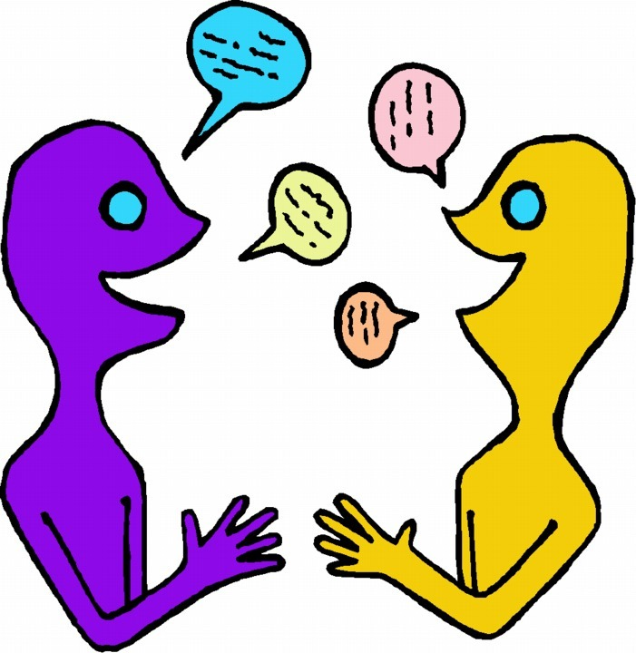
1. JEZIK
Jezik je sredstvo kojim predstavljamo svijet oko sebe. On je najbitnija komponenta kulture.

Slide 7
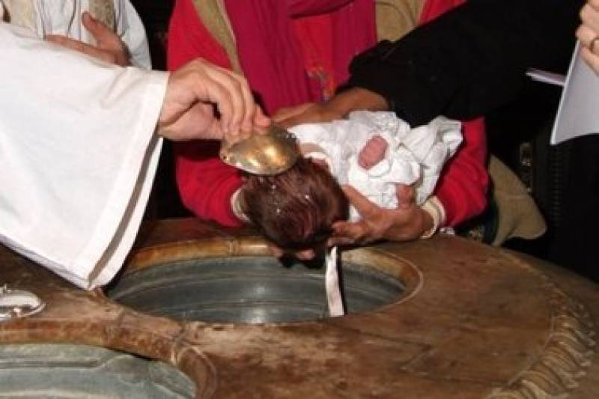
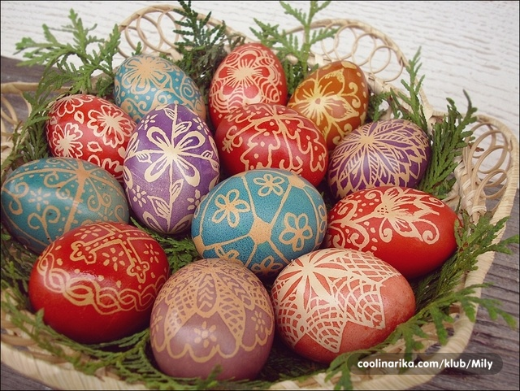
2. NORME
Norme su precizna pravila o ponašanju u različitim situacijama, jedinstvena u svakoj kulturi. Dijele se na: FOLKWAYS, MORES, ZAKONE
Običajne norme:

Slide 8
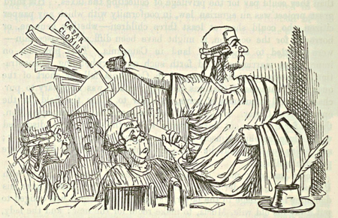
Moral (lat.mores = običaji)

Slide 9

3. VRIJEDNOSTI
Vrijednosti su apstraktne ideje o tome što je ispravno. Služe kao mjerilo za dobro/loše, lijepo/ružno, itd. . Za razliku od normi, ne iznose direktno što je prihvatljivo/neprihvatljivo ponašanje. Jedinstvene su u svakoj kulturi.
Vrijednosti danas, 2013.?

Slide 10
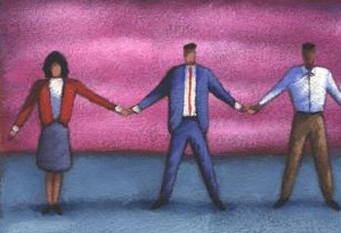
4. RITUALI
RITUALI su načini izražavanja temeljnih vrijednosti neke grupe
Oblici ponašanja koji se odvijaju prema standardiziranim pravilima
npr. Rituali solidarnosti – potiču ih religija i politika
“emocionalno vrenje”, snažni kolektivi osjećaj

Slide 11
